Slide 1
TESIS PREVIO A LA OBTENCIÓN DEL TÍTULO DE INGENIERO EN MECATRÓNICA
TEMA: “DISEÑO E IMPLEMENTACIÓN DE UNA MÁQUINA DOSIFICADORA PARA CONTROLAR EL NIVEL DE PH DE SUBSTANCIAS UTILIZADAS EN EL LABORATORIO DE BIOTECNOLOGÍA DE LA UNIVERSIDAD DE LAS FUERZAS ARMADAS-ESPE”
AUTORES:
GUERRERO ARIAS, ANDRÉS PABLO
MARTÍNEZ ZAMBRANO, GABRIEL ANTONIO
DIRECTOR: ING. MERCHÁN PEDRO
COODIRECTORA: TORRES MARBEL PhD.
Dosificador de pH

Slide 2
Dosificador de pH
TEMARIO
INTRODUCCION, OBJETIVOS Y ALCANCE
PRUEBAS DE FUNCIONAMIENTO
CONCLUSIONES Y RECOMENDACIONES
DISEÑO
Andres Guerrero – Gabriel Martinez

Slide 3
Dosificador de pH
INTRODUCCIÓN
Andres Guerrero – Gabriel Martinez

Slide 4
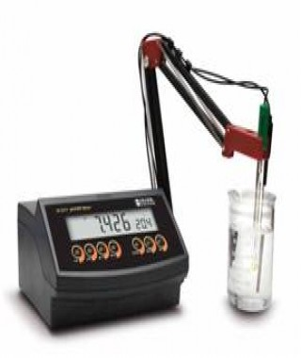

Dosificador de pH
INTRODUCCIÓN
ANTECEDENTES
Dosificación Nutrientes Tejidos Vegetales (Mettler Toledo, 2015)
phMetro (Mettler Toledo, 2015)
Andres Guerrero – Gabriel Martinez

Slide 5
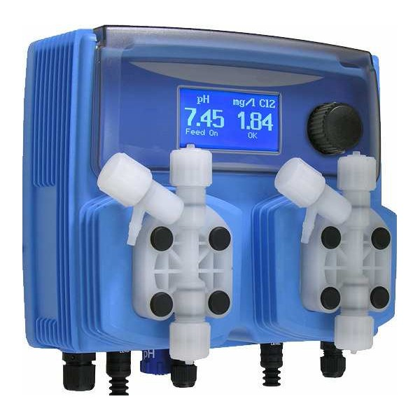
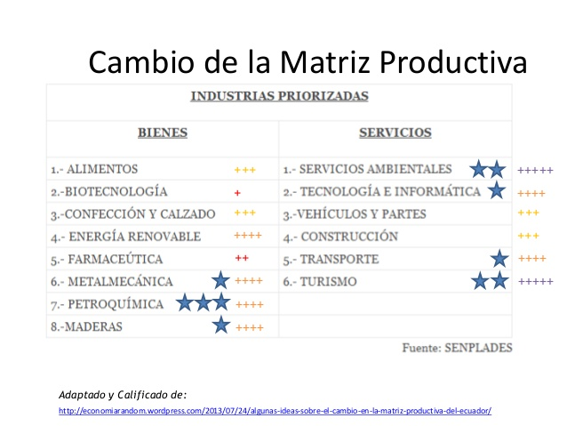
Dosificador de pH
INTRODUCCIÓN
JUSTIFICACIÓN
Controlador pH Piscinas(Direct Industry, 2014)
Andres Guerrero – Gabriel Martinez

Slide 6
Dosificador de pH
OBJETIVOS
Diseñar un mecanismo de agitación y control de pH que funcione para cualquier tipo de matraz.
Diseñar un sistema de auto limpieza para impedir obstrucciones y mezclas indeseadas dentro del mecanismo.
Diseñar e implementar el prototipo de una máquina para controlar el nivel de pH, para el uso con soluciones en general.
Diseñar un interfaz que resulte fácil de entender y manejar para el usuario.
Andres Guerrero – Gabriel Martinez

Slide 7
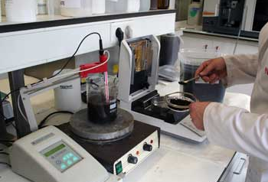
Dosificador de pH
ALCANCE
Controlador de pH
Dosificador
Agitador
pH-metro y agitador (Direct Industry, 2014)
Andres Guerrero – Gabriel Martinez

Slide 8
Dosificador de pH
pH y sus aplicaciones
El nivel de pH del tejido de un medio, sea este vegetal o animal, debe ser tal que no dañe sus características.
En lo que al crecimiento vegetal se refiere, el pH de la solución nutriente puede afectar a la disponibilidad de los nutrientes.
El pH es una medida usada para mostrar el nivel de acidez o alcalinidad de una sustancia.
La forma de bajar el pH del agua de riego es la de eliminar los iones de bicarbonato, y ello se consigue con la adición de algún tipo de ácido.
Andres Guerrero – Gabriel Martinez

Slide 9
Dosificador de pH
Ácidos
Ácido clorhídrico (HCl)
Reacciona con la mayoría de metales desprendiendo hidrógeno.
Bases
Hidróxido de sodio (NaOH)
El NaOH corroe metales como Al, Zn y Sn.
El laboratorio de Biotecnología Utiliza concentración 1N
Andres Guerrero – Gabriel Martinez

Slide 10
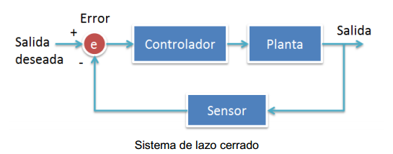
Dosificador de pH
Sistema de control
Andres Guerrero – Gabriel Martinez

Slide 11
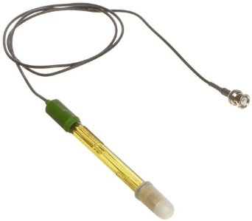
Dosificador de pH
Selección de componentes
Selección de Electrodo
Tipo | Material | Junta cerámica | Rellenable (Líquido) | Inteligente | Sensor de temperatura | Precio
HI 1615D | Plástico | Si | Si | Si | Si |  | 380
HI 1618D | Plástico | No | No | Si | Si |  | 300
HI 1230B | Vidrio | Si | Si | No | No |  | 150
Electrodo HI1230B (Hanna Instruments, 2015)
Andrés Guerrero – Gabriel Martinez

Slide 12
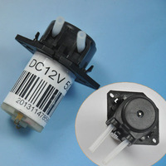
Dosificador de pH
Selección de componentes
Sistema de dosificación
Potencia aplicable: DC 12v
Ambiente de trabajo: Temperatura 0-40 grados centígrados
Caudal:0-200ml/min
Tubo de silicona
Bombas Peristálticas (Van Walt, 2012)
Andrés Guerrero – Gabriel Martinez

Slide 13
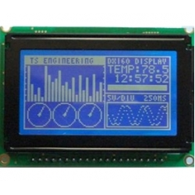
Dosificador de pH
Selección de componentes
Selección de la interfaz
PANTALLA GLCD
Pantalla Gráfica (Coldfire-Electronica, 2012)
Andrés Guerrero – Gabriel Martinez

Slide 14
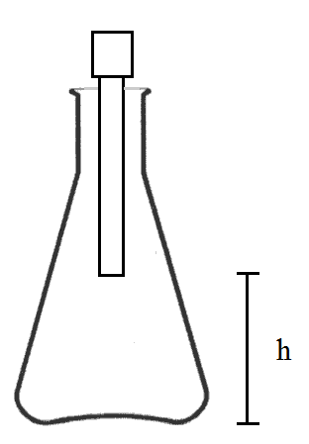
Dosificador de pH
Diseño mecánico
 | Diámetro de la base (cm) | Diámetro int. de la boca (cm) | Altura (cm)
Matraz de 250ml | 8,5 | 45 | 14,5
Matraz de 2000ml | 17 | 45 | 27
Andrés Guerrero – Gabriel Martinez

Slide 15
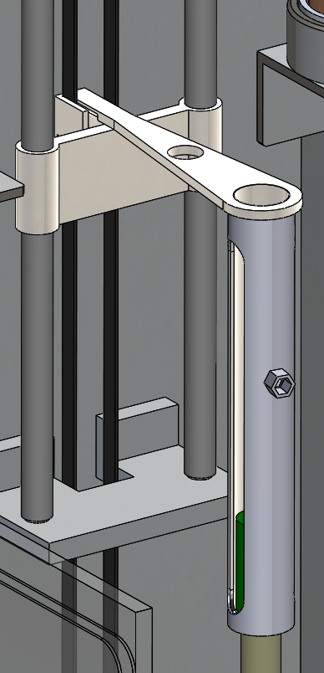
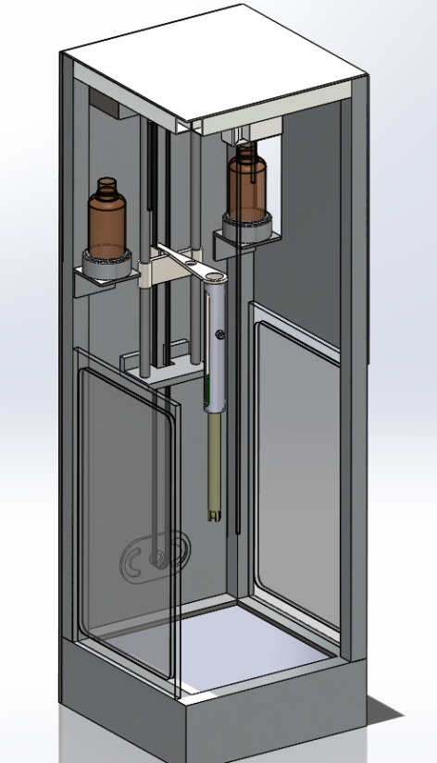
Dosificador de pH
Diseño mecánico
Soporte del electrodo
Vista Isométrica Soporte Electrodo(Solidworks,2013)
Andrés Guerrero – Gabriel Martinez

Slide 16
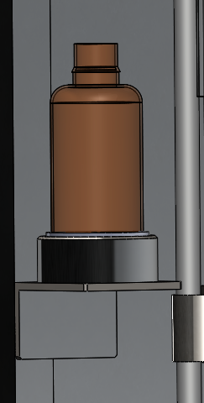
Dosificador de pH
Diseño mecánico
Soporte de envases
Vista Isométrica Soporte de Envases (Solidworks,2013)
Andrés Guerrero – Gabriel Martinez

Slide 17
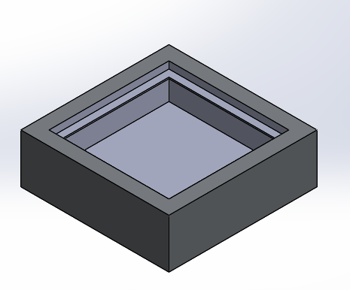
Dosificador de pH
Diseño mecánico
Base del agitador
 | Aluminio | Vinil
Magnético | no | no
Reaccionante con las sustancias | si | no
Espesor | 1.5 mm | 2.5 mm
Deformación debido al peso soportado | si | no
Vista Isométrica Base Agitador (Solidworks,2013)
Andrés Guerrero – Gabriel Martinez

Slide 18
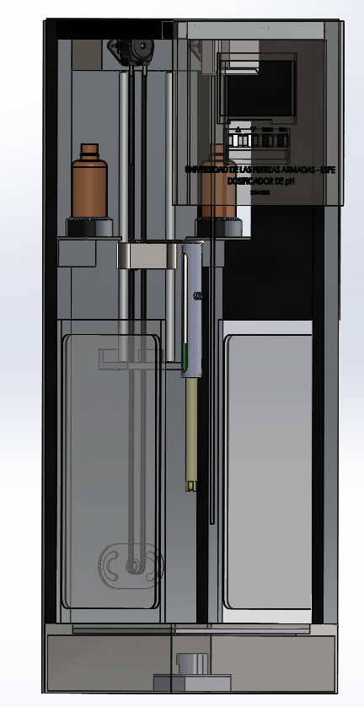
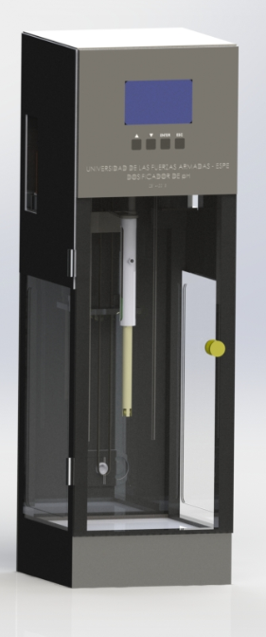
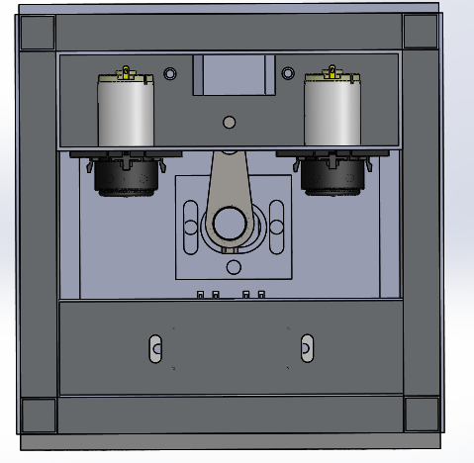
Dosificador de pH
Diseño mecánico
Vista Superior Dosificador de pH (Solidworks,2013)
Vista Isométrica Dosificador Elementos Utilizados (Solidworks,2013)
Andrés Guerrero – Gabriel Martinez

Slide 19
Dosificador de pH
Diseño electrónico
Sistema de Dosificación
Bombas Dosificación
Agitador
Electrodo
Sistema de Control
Interfaz
Andrés Guerrero – Gabriel Martinez

Slide 20
Dosificador de pH
Fuente de alimentación
Andrés Guerrero – Gabriel Martinez

Slide 21
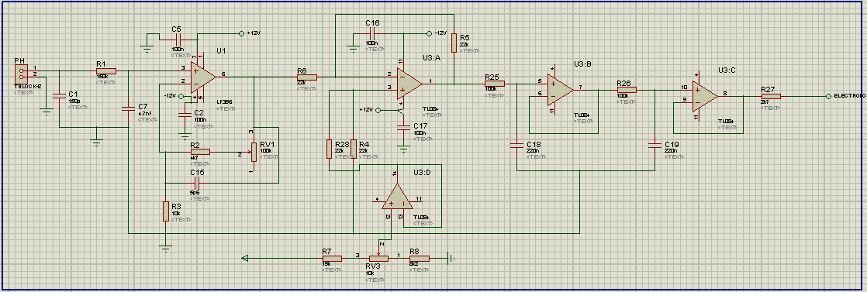
Dosificador de pH
Circuito de acondicionamiento
Andrés Guerrero – Gabriel Martinez

Slide 22
Dosificador de pH
Circuitos de control
Andrés Guerrero – Gabriel Martinez

Slide 23
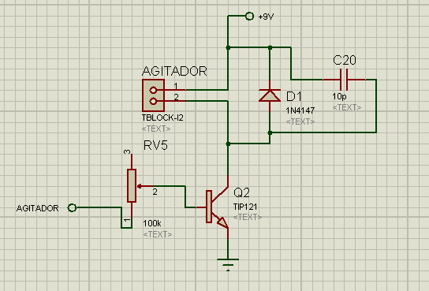
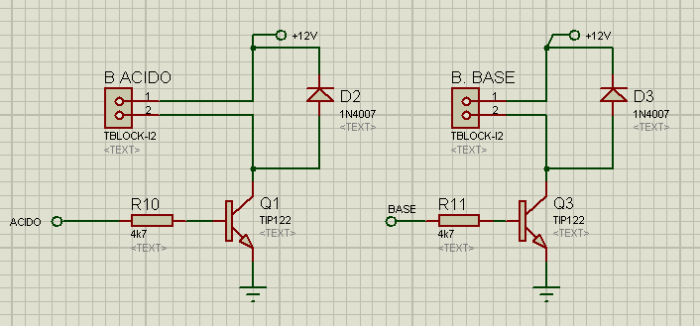
Dosificador de pH
Circuito de potencia
Andrés Guerrero – Gabriel Martinez

Slide 24
Dosificador de pH
Asignación de entradas y salidas
Microcontrolador
Andrés Guerrero – Gabriel Martinez

Slide 25
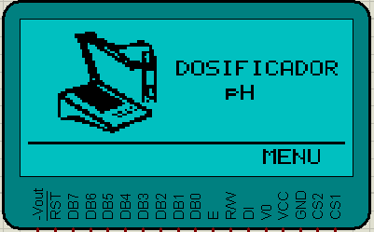
Dosificador de pH
Diseño de interfaz de usuario
PANTALLAS PRINCIPALES | FUNCION
Pantalla Principal | Muestra un Menú con las opciones disponibles de la máquina.
Pantalla Calibración | Se usa para calibrar el electrodo de pH, se debe utilizar ph4, ph7 y ph10
Pantalla Control pH | Se usa para controlar el pH de diferentes sustancias, ingresando Volumen y pH requerido
Pantalla Soluciones | Se utiliza para limpiar bombas dosificadoras y revisar niveles de NaOH y HCl en la máquina
Pantalla Acerca de | Visualización de información de la máquina
Andrés Guerrero – Gabriel Martinez

Slide 26
Dosificador de pH
Algoritmo de control de pH
Andrés Guerrero – Gabriel Martinez

Slide 27
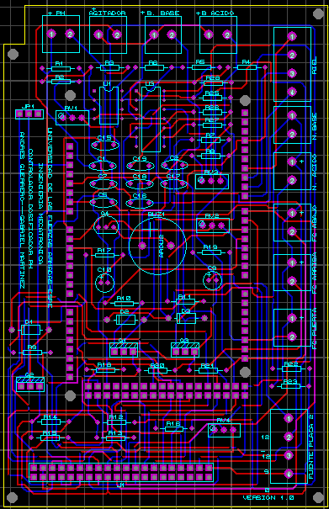
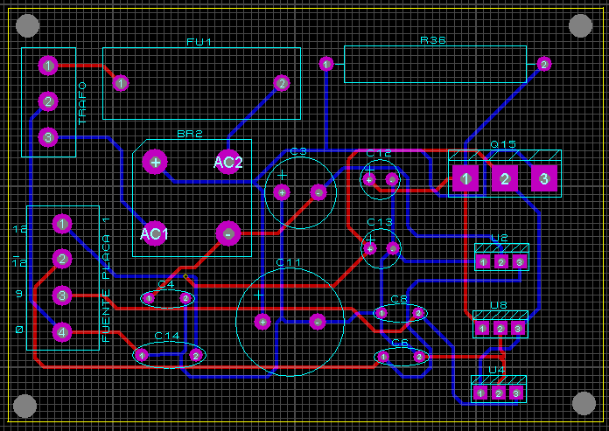
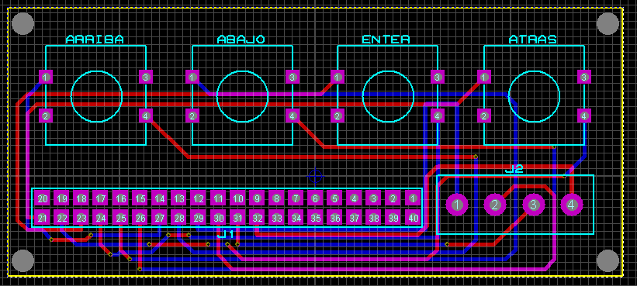
Dosificador de pH
Diseño PCB
Andrés Guerrero – Gabriel Martinez

Slide 28
Dosificador de pH
PRUEBAS DE FUNCIONAMIENTO
Andres Guerrero – Gabriel Martinez

Slide 29
Dosificador de pH
Programa en ambiente de prueba
Calibración:
Andrés Guerrero – Gabriel Martinez

Slide 30
Dosificador de pH
Velocidades Agitador
Andrés Guerrero – Gabriel Martinez

Slide 31
Dosificador de pH
Dosificación Ácido y Base
Andrés Guerrero – Gabriel Martinez

Slide 32
Dosificador de pH
Posicionamiento del electrodo
Función | Motor Soporte (revoluciones) | Altura(cm)
Limpieza | 4,5 | 17,1
Calibración | 5 | 19
Andrés Guerrero – Gabriel Martinez

Slide 33
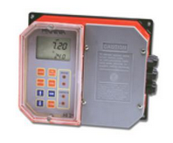
Dosificador de pH
Análisis económicos
Rubro | Costo
Costo de materiales directos | $ 644.10
Costo de mano de obra directa | $ 339.60
Costo de materiales indirecta | $ 39.90
Costo de mano de obra indirectos | $ 595.00
Costos operativos | $ 250.00
Costo total | $ 1.868.60
Descripción | Precio
Sistema Dosificador en el mercado | $ 2.190.00
Sistema de Automatización | $ 1.000.00
Sistema Dosificador TOTAL | $ 3.190.00
Sistema Dosificador Mecatrónica | $ 1.868.60
Ahorro | 70.71%
Andrés Guerrero – Gabriel Martinez

Slide 34
Dosificador de pH
Funcionamiento
Andrés Guerrero – Gabriel Martinez

Slide 35
Dosificador de pH
Conclusiones
Maquina para controlar el nivel de pH de cualquier solución que se requiera siempre y cuando su volumen se encuentre entre 125ml a 2000ml.
Andrés Guerrero – Gabriel Martinez

Slide 36
Dosificador de pH
Conclusiones
Tolerancias de +/- 0.05 en nivel de pH, gracias a una previa calibración con buffers de ph4, ph7 y ph10, dosificacion de ácido (HCl) o base (NaOH) mediante una dosificación exacta y precisa.
Se implementó una etapa de limpieza del sistema el cuál va a cuidar la precisión del equipo como su vida útil.
Andrés Guerrero – Gabriel Martinez

Slide 37
Dosificador de pH
Recomendaciones
Se recomienda que se realice una calibración del sensor de pH cada
Se les recomienda el agregar un sistema de bypass para que las limpiezas de los sistemas sean automáticas sin necesidad de la intervención humana,
Agregar un sensor de temperatura para la compensación de esta dentro de las lecturas de pH en el sistema.
Andrés Guerrero – Gabriel Martinez

Slide 38
Dosificador de pH
Recomendaciones
Incluir un mayor rango de matraces menores a 125ml o mayores a 2000ml.
Utilizar fuentes separadas para la etapa de control y la de potencia
Andrés Guerrero – Gabriel Martinez

Slide 39
Dosificador de pH
Gracias por su atención
Andrés Guerrero – Gabriel Martinez

